Slide 1
В «Царстве здоровья»

Slide 2
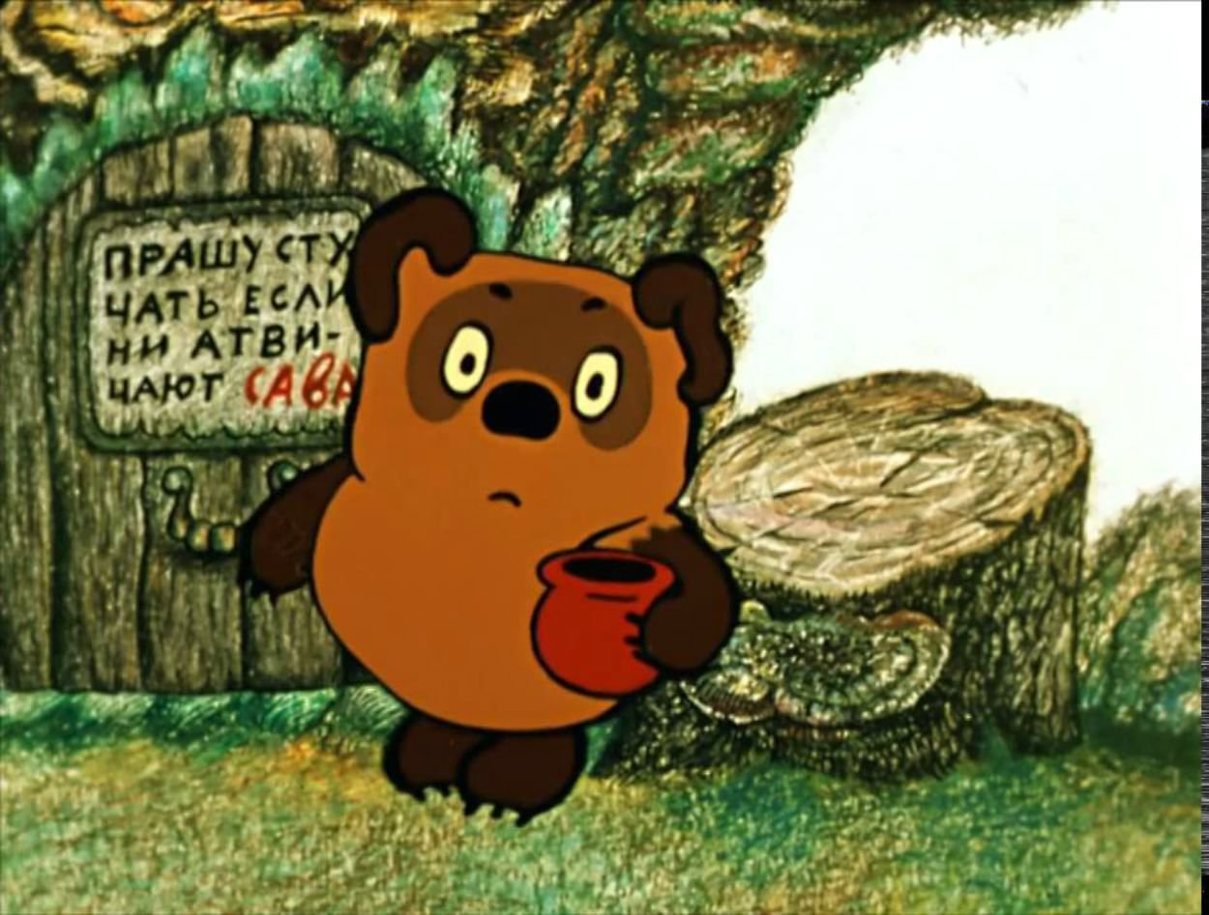

Slide 4
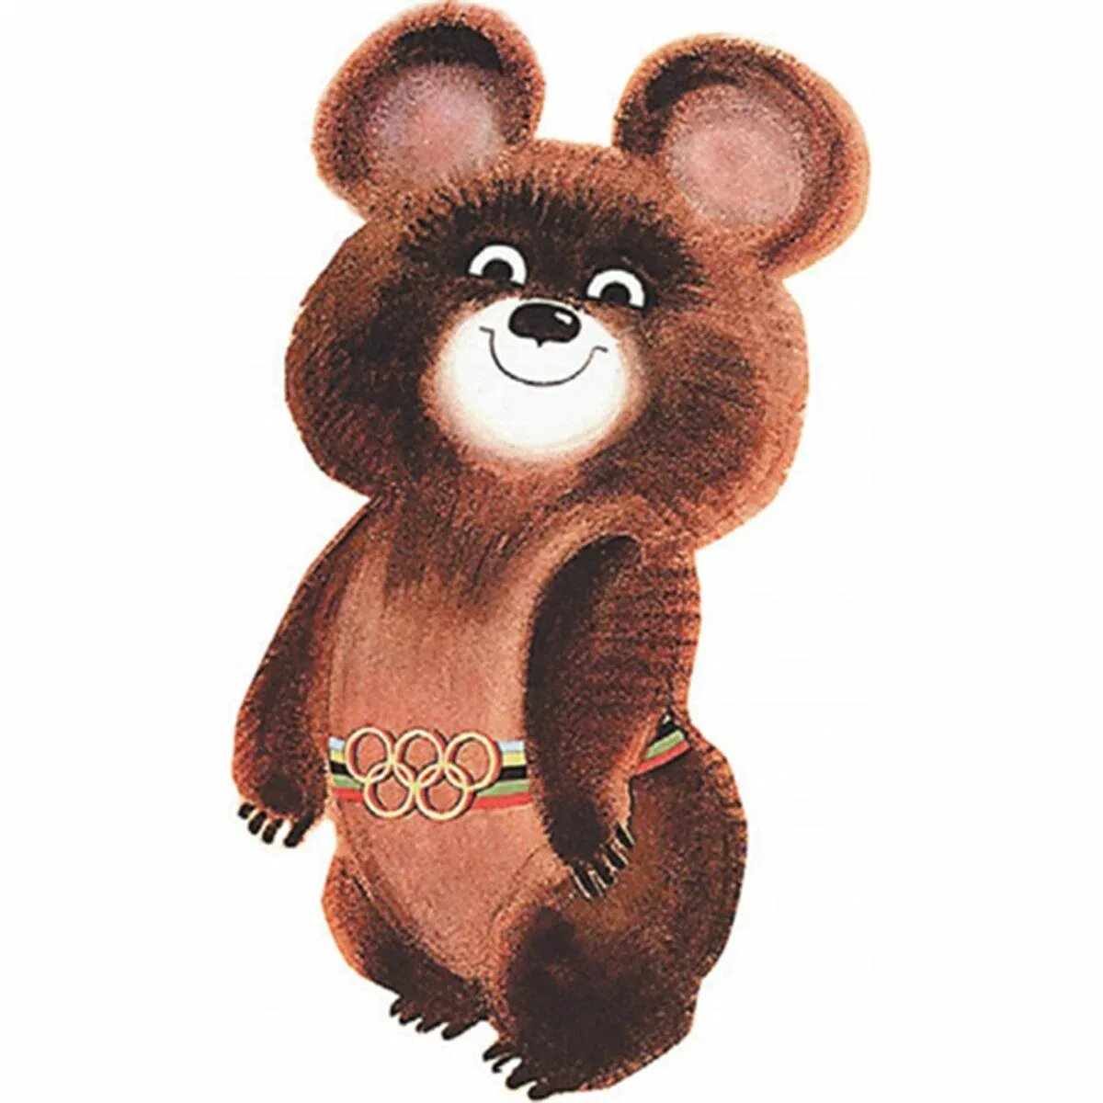

Slide 8
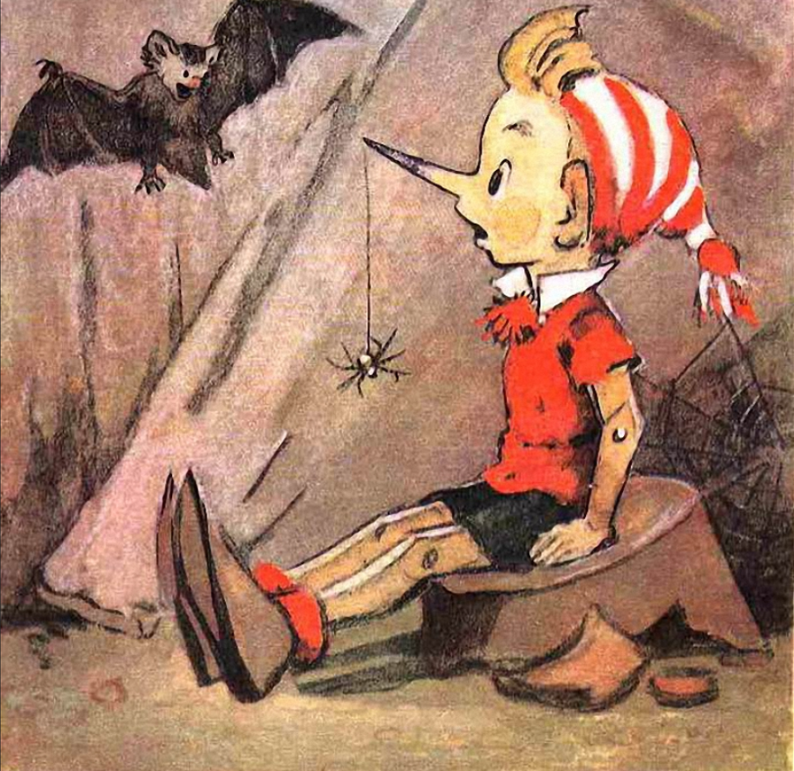

Slide 9
Капитаны, капитаны…

Slide 10
